Slide 1
操作系统实验课程
2020年11月

Slide 2
第二部分 Unix/Linux系统编程

Slide 3
提纲
进程控制调用
实验二、实验三
文件系统调用
实验四
系统进程通信
实验三

Slide 4
进程控制
进程的创建
fork/vfork
进程的终止
exit/_exit
获取进程的标识符
getpid/getppid
程序中的程序
exec
进程等待
wait/waitpid
进程的暂停/挂起
pause/sleep

Slide 5
进程控制
进程的创建
在Linux中，创建新进程的方法是由一个已存在的进程通过调用进程创建函数来实现
已存在的创建者进程称作父进程
被创建的进程称作子进程

Slide 6
进程控制
进程创建函数—— fork( )
调用格式
fork( )函数是一个单调用双返回的函数
在父进程中返回子进程pid
在子进程中返回0
通过对返回值的检查可知当前是父进程还是子进程
#include <sys/types.h>
#include <unistd.h>
pid_t fork (void);
fork( )
返回一个新PID
返回 0
父进程
子进程

Slide 7
进程控制
父进程与子进程在fork( )成功后于此并发执行
进程创建函数—— fork( )
程序例
全局变量
#include <sys/types.h>
#include <unistd.h>
int glob = 3;
int main()
{
pid_t pid;
int loc = 3;
printf(“before fork, glob=%d, loc=%d.\n”, glob, loc);
if((pid=fork())<0)
{
printf(“fork() failed.\n”);
exit(0);
}
else if(pid==0)
{
glob++;
loc--;
printf(“child process changes glob and loc\n”);
printf(“glob=%d, loc=%d\n”, glob, loc);
}
else
{
printf(“parent process doesn’t change glob and loc\n”);
printf(“glob=%d, loc=%d\n”, glob, loc);
}
exit(0); }
在子进程中对两个值进行修改
局部变量
在父进程中不修改两个值
调用失败，返回父进程的值为-1

Slide 8
进程控制
进程创建函数—— fork( )
程序例结果分析
由于fork( )调用后生成的子进程是父进程的一个副本，具有独立的地址空间，因此变量不共享。
无论是全局还是局部变量，子进程的修改都不影响父进程原有的变量值
父进程输出结果
子进程输出结果
parent process doesn’t change the glob and loc.
glob=3, loc=3
child process changes the glob and loc.
glob=4, loc=2

Slide 9
进程控制
程序例结果分析（续）
但由于子进程产生后与父进程并发执行，因此根据系统调度顺序不同，父进程与子进程结果打印的先后顺序可能不同

Slide 10
进程控制
进程创建函数—— vfork( )
调用格式
返回值与fork( )相同
与fork( )的区别在于：
（1）在子进程调用exec( )或exit( )函数前，父进程挂起，子进程先行运行
（2）在子进程调用exec( )或exit( )函数前，父进程与子进程共享地址空间
#include <sys/types.h>
#include <stdio.h>
Pid_t vfork(void);

Slide 11
进程控制
进程创建函数—— vfork( )
程序例
#include <sys/types.h>
#include <unistd.h>
int glob = 3;
int main()
{
pid_t pid;
int loc = 3;
printf(“before fork, glob=%d, loc=%d.\n”, glob, loc);
if((pid=vfork())<0)
{
printf(“vfork() failed.\n”);
exit(0);
}
else if(pid==0)
{
glob++;
loc--;
printf(“child process changes glob and loc\n”);
printf(“glob=%d, loc=%d”, glob, loc);
}
else
{
printf(“parent process doesn’t change glob and loc\n”);
printf(“glob=%d, loc=%d\n”, glob, loc);
}
exit(0); }
更改为vfork( )

Slide 12
进程控制
进程创建函数—— vfork( )
程序例结果分析
由于子进程先于父进程执行，另外子进程与父进程共享内存空间与变量，因此执行结果唯一
child process changes the glob and loc.
glob=4, loc=2
parent process doesn’t change the glob and loc.
glob=4, loc=2

Slide 13
进程控制
fork与vfork区别
fork( )将父进程的所有资源复制给子进程，具有独立的地址空间
vfork( )父进程与子进程共享内存，其余复制

Slide 14
进程控制
进程的终止
exit()与_exit()
exit( )函数流程
进程
将缓冲区中的内容写回，执行用户结构清除工作
关闭所有的标准I/O流
_exit( )函数流程
清理I/O缓冲区
用户态
进入核心，通过系统调用进行处理
核心态

Slide 15
进程控制
获取进程标识符
getpid —— 获得当前进程标识符
getppid —— 获得父进程标识符
调用格式
#include <unistd.h>
pid_t getpid(void);
pid_t getppid(void);

Slide 16
进程控制
程序中的程序 —— exec( )函数族
进程调用这些函数运行一个外部的新程序
调用后，原进程代码段、数据段与堆栈段被新程序所替代
新程序从它的main( )开始执行
进程号保持不变

Slide 17
进程控制
exec()家族成员
int execl (const char *path, const char *arg0, …, (char *)0);
int execlp (const char *file, const char *arg0, …, (char *)0);
int execle (const char *path, const char *arg0, …, (char *)0, char *const envp[]);
int execv(const char *path, char *const argv[] );
int execvp(const char *file, char *const argv[] );
int execve(const char *path, char *const argv[], char *const envp[] );
空指针标示参数结束
可执行程序路径

Slide 18
进程控制
exec( )函数族区别 —— 可执行文件是否需要带路径
int execl (const char *path, …);
int execle (const char *path, …);
int execv(const char *path, …);
int execve(const char *path, …);
int execvp(const char *file, …);
int execlp (const char *file, …);
带路径的文件名
路径已经包含在PATH变量中，只需给出文件名

Slide 19
进程控制
exec( )函数族区别 —— 参数传递方式
int execl (const char *path, const char *arg0, …, (char *)0);
int execlp (const char *file, const char *arg0, …, (char *)0);
int execle (const char *path, const char *arg0, …, (char *)0, char *const envp[]);
int execv(const char *path, char *const argv[] );
int execvp(const char *file, char *const argv[] );
int execve(const char *path, char *const argv[], char *const envp[] );
参数个数可变（分别指定）
参数个数可变（指针数组传递）

Slide 20
进程控制
exec( )函数族区别 —— 运行环境
int execl (const char *path, const char *arg0, …, (char *)0);
int execlp (const char *file, const char *arg0, …, (char *)0);
int execv(const char *path, char *const argv[] );
int execvp(const char *file, char *const argv[] );
int execle (const char *path, const char *arg0, …, (char *)0, char *const envp[]);
int execve(const char *path, char *const argv[], char *const envp[] );
只能复制当前进程的运行环境
可为新程序指定不同的环境

Slide 21
进程控制
exec( )函数族 —— 程序例
外部程序
运行程序
int main(int argc, char* argv[])
{
int n;
for(n=0; n<argc; n++)
{
printf(“arg[%d]:%s\n”), n, argv[n];
}
return 0;
}
int main()
{
pid_t pid;
if((pid=fork())==0)
{
execl(“/root/print”, “print”, “arg1”, “arg2”, 0);
}
wait(0);
exit(0);
}
将每一个参数打印出来
execl执行外部程序

Slide 22
进程控制
exec( )函数族
运行结果
arg[0]:print
arg[1]:arg1
arg[2]:arg2

Slide 23
进程控制
进程等待
wait —— 父进程等待（任意）子进程终止
调用格式
*statloc 指针保存子进程的终止状态码SIGCHLD，即说明子进程是如何结束的
返回值是终止的子进程pid
#include <sys/types.h>
#include <sys/wait.h>
pid_t wait(int *statloc);

Slide 24
进程控制
更灵活的进程等待
waitpid
调用格式
父进程可以使用pid指定等待的子进程
可在option中设置WNOHANG，如果没有任何子进程终止，则立即返回0
wait( )若无子进程结束，则父进程一直等待，waitpid()则可以选择不挂起立即返回
如不使用option，参数为0
#include <sys/types.h>
#include <sys/wait.h>
pid_t waitpid(pid_t, int *statloc, int options);

Slide 25
进程控制
waitpid
pid_t 参数的意义
pid > 0：pid完全匹配
pid = 0：匹配与当前进程是同一个进程组的任何终止子进程
pid = -1：匹配任何终止的子进程
pid < -1：匹配任何进程组标识等于pid绝对值的任何终止子进程
wait(statloc) = waitpid(-1, statloc, 0)

Slide 26
进程控制
进程的睡眠
调用格式
例：进程睡眠 1 秒
sleep(1);
usleep(1000000);
进程捕捉到信号并从信号处理函数返回后，sleep函数直接结束，返回剩余秒数
#include <unistd.h>
unsigned int sleep(unsigned int seconds);
void usleep(unsigned long usecs);
秒为单位
微秒为单位

Slide 27
父子进程同步实例
P.161

Slide 28
提纲
进程控制调用
实验二、实验三
文件系统调用
实验五
系统进程通信
实验三

Slide 29
文件系统
Linux系统中的文件分类与类型判断
S_ISREG/S_ISDIR/S_ISCHR/…
文件信息统计提取
stat/lstat/fstat
文件操作
打开、关闭、创建与删除、读写、定位
目录操作
创建与删除、打开、读取与关闭

Slide 30
文件系统
Linux系统中的文件分类与类型判断
文件类型 | 说明 | 判断函数 | 例
普通文件 | 一般意义上的文件 | S_ISREG( ) | hello.c
目录文件 | 可包含其他文件或者子目录 | S_ISDIR( ) | /etc/
字符设备文件 | 以无缓冲方式，提供对于设备的可变长度访问 | S_ISCHR( ) | /dev/tty
块设备文件 | 以带缓冲方式，提供对于设备的固定长度访问 | S_ISBLK( ) | /dev/sda
符号连接文件 | 指向另一个文件 | S_ISLNK( ) | /dev/cdrom
命名管道文件 | 用于进程间通信 | S_ISFIFO( ) | /dev/initctl
网络套接字文件 | 用于进程间的网络通信 | S_ISSOCK( ) | /dev/log
匹配返回1，否则返回0

Slide 31
文件系统
文件信息结构
保存文件的各项属性信息
struct stat
｛
｝
变量 | 含义 | 变量 | 含义
dev_t | 文件所在的设备号 | st_size | 文件大小
ino_t | 文件i结点 | st_blksize | 适合I/O的块长度
mode_t | 文件类型 | st_blocks | 实际分配块数目
st_nlink | 硬连接数目 | st_atime | 最后访问时间
st_uid | 文件拥有者ID | st_mtime | 最后内容修改时间
st_gid | 文件拥有者所属组ID | st_ctime | 最后状态（所有者、权限等）改变时间
st_rdev | 设备种类

Slide 32
文件系统
文件信息统计提取
stat( )函数族
调用格式
lstat统计符号连接文件本身，stat统计符号连接指向的文件
#include <sys/types.h>
#include <sys/stat.h>
#include <unistd.h>
int stat(const char* file_name, struct stat* buf);
int lstat(const char* file_name, struct stat* buf);
int fstat(int filedes, struct stat* buf);
统计结构
文件位置
文件描述符

Slide 33
文件系统
文件信息统计提取
程序例
使用函数改为lstat
程序1
程序2
int main(int argc, char* argv[])
{
int i;
struct stat buf;
stat(argv[1], &buf);
if(S_ISREG(buf.st_mode))
{
printf(”regular file\n”);
}
else if(S_ISLNK(buf.st_mode))
{
printf(“link file\n”);
}
printf(“size:%d bytes\n”, buf.st_size);
printf(“last access:%d\n”,buf.st_atime);
}
int main(int argc, char* argv[])
{
int i;
struct stat buf;
lstat(argv[1], &buf);
if(S_ISREG(buf.st_mode))
{
printf(”regular file\n”);
}
else if(S_ISLNK(buf.st_mode))
{
printf(“link file\n”);
}
printf(“size:%d bytes\n”, buf.st_size);
printf(“last access:%d\n”,buf.st_atime);
}
文件类型判断
文件大小
最后访问时间

Slide 34
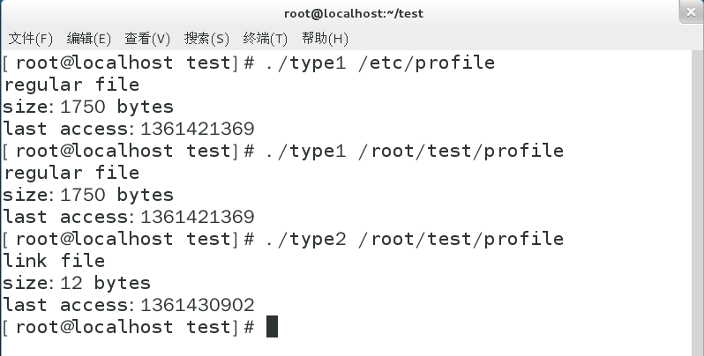
文件系统
文件信息统计提取
执行前建立软连接：
ln -s /etc/profile /root/test/profile
执行结果

Slide 35
文件系统
文件信息统计提取
fstat的使用
int main(int argc, char* argv[])
{
int i;
struct stat buf;
int fd;
fd = open(argv[1], O_RDONLY);
fstat(fd, &buf);
if(S_ISREG(buf.st_mode))
{
printf(”regular file\n”);
}
…
使用open()函数打开文件后可获得它的文件描述符
fstat使用文件描述符作为参数

Slide 36
文件系统-文件操作
文件的打开
调用格式
若成功打开，返回文件描述符（一个非负整数），失败返回-1
#include <sys/types.h>
#include <sys/stat.h>
#include <fcntl.h>
int open(const char* pathname, int oflg, mode_t mode);
文件路径信息
文件打开方式
该参数包含文件权限信息。当指定文件不存在时，使用该参数创建新文件，可省略

Slide 37
文件系统-文件操作
文件的打开
调用格式
oflag 指定文件打开的方式
O_RDONLY：只读方式打开
O_WRONLY：只写方式打开
O_RDWR：读写方式打开
以上三个为必选项，且一次只能指定一个，更多可选项参见P207，§15.2.2
#include <sys/types.h>
#include <sys/stat.h>
#include <fcntl.h>
int open(const char* pathname, int oflg, mode_t mode);

Slide 38
文件系统-文件操作
文件的关闭
调用格式
成功操作返回0，失败返回-1
#include <unistd.h>
int close(int fd);
使用文件描述符关闭文件

Slide 39
文件系统-文件操作
文件的创建与删除
调用格式
#include <sys/types.h>
#include <sys/stat.h>
#include <fcntl.h>
int creat(const char* pathname, mode_t mode);
#include <unistd.h>
int unlink(const char* pathname);
新文件以只写方式打开，在关闭之前不能读取
文件权限，可参考数字方式指定

Slide 40
文件系统-文件操作
文件的读取和写入
调用格式
read返回值：读取成功返回读取字节数，若已在文件尾返回0，失败返回-1
write返回值：写入成功返回写入字节数，失败返回-1
#include <unistd.h>
ssize_t read(int fd, void* buf, size_t nbytes);
ssize_t write(int fd, const void* buf, size_t nbytes);
文件描述符
从文件读出的内容写入该位置
指定读取字节数
将该位置的内容写入文件
指定写入字节数

Slide 41
文件系统-文件操作
文件的读取和写入
注：有多种情况可使实际读到的字节数小于指定字节数
如：读普通文件时，在读到要求字节数之前已到达了文件尾端
指针位置处于文件结尾之前30个字节处，要求读100个字节，则只能读取30字节，返回值30
若此时再次运行读取操作，则返回值为0
read( )和write( )函数会更改文件的读写指针
开始位置为当前文件读写指针的位置

Slide 42
文件系统-文件操作
文件读写指针定位
调用格式
偏移量可正可负，具体含义解释依赖于sbase值的选取
sbase = 0（SEEK_SET）：绝对偏移量，将读写指针设置为距文件开始offset字节处
sbase = 1（SEEK_CUR）：将该读写指针设置为当前位置加上offset字节处
sbase = 2（SEEK_END）：将该读写指针设置为距文件末尾offset字节处
#include <unistd.h>
#include <sys/types.h>
int lseek(int fd, long offset, int sbase);

Slide 43
文件系统-文件操作
文件读写指针定位
若成功执行，返回新的读写指针位置
定位位置小于文件开始，则定位至文件开始
定位位置可以大于文件长度，此种情况之下，下一次写操作将会加长文件，中间没有写入的位置填入0

Slide 44
文件系统
操作目标文件内容
程序例
line1
line2
line3
line4
line5
int main(int argc, char* argv[])
{
int fd;
char t[10];
char r[10]=“newline\n”;
fd = open(argv[1],O_RDWR);
read(fd, &t, 5);
printf(“%s\n”, t);
lseek(fd, 7, SEEK_CUR);
read(fd, &t, 5);
printf(“%s\n”);
lseek(fd, 0, SEEK_END);
write(fd, &r, strlen(r));
close(fd);
}
读写方式打开文件
读取第一行内容
定位至第三行
定位至文件尾

Slide 45
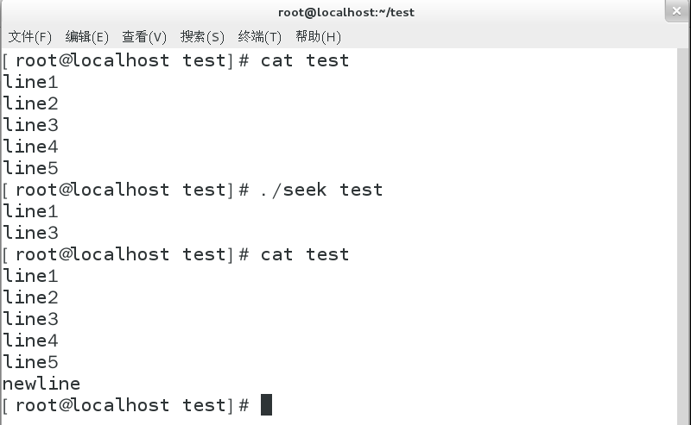
文件系统
程序例
打印第一行与第三行
指定内容写入文件尾

Slide 46
文件系统-文件操作
文件的硬连接与软连接
硬连接
为已经存在的文件创建一个新的路径名，直接指向文件的 i 结点
软连接（也称符号连接）
内容仅包含目标文件的路径，具有自己的 i 结点
调用格式
#include <unistd.h>
int link(const char* oldpath, const char* newpath);
int symlink(const char* oldpath, const char* sympath);
size_t readlink(const char *path, char *buf, size_t bufsiz);
Notes:
readlink():用于读取符号链接指向文件的地址.返回地址的大小.

Slide 47
文件系统-文件操作
文件的硬连接与软连接
对于文件硬连接的访问等价于访问源文件
访问文件软连接则需经过重定向至源文件
删除源文件不影响硬连接，但会使软连接失效
删除文件时，只有inode中的链接计数为0时才会真正从文件系统中删除
某些函数具有跟踪软连接的性质，参阅教材P209

Slide 48
文件系统-文件操作
文件的权限修改
调用格式
#include <unistd.h>
int chmod(const char *path, mode_t mode);
int fchmod(int fd ,mode_t mode);
Notes:
readlink():用于读取符号链接指向文件的地址.返回地址的大小.

Slide 49
文件系统-文件操作
文件的时间属性修改
调用格式
#include <sys/types.h> #include <utime.h>
int utime(const char *filename, const struct utimbuf *times);
struct utimbuf { time_t actime; /* access time */ time_t modtime; /* modification time */ };
int lutimes(const char *filename, const struct timeval tv[2]);//修改链接文件的时间属性
Notes:
readlink():用于读取符号链接指向文件的地址.返回地址的大小.

Slide 50
文件系统-目录操作
目录的创建与删除
调用格式
#include <sys/stat.h>
#include <sys/types.h>
#include <fcntl.h>
#include <unistd.h>
int mkdir(const char* dir_pathname, mode_t name);
Int rmdir(const char * dir_pathname);
rmdir只能删除空目录

Slide 51
文件系统-目录操作
目录的打开、读取与关闭
调用格式
可重复调用，顺序访问所有目录项，到达目录尾时返回NULL
#include <sys/types.h>
#include <dirent.h>
DIR * opendir(const char* name);
struct dirent* readdir(DIR* dir);
int closedir(DIR* dir);
i 结点索引号
struct dirent
{
ino_t d_ino;
char d_name[NAME_MAX+1];
}
文件名数组

Slide 52
文件系统-目录操作
当前目录的定位与获取
调用格式
#include <unistd.h>
int chdir(const char* path);
int fchdir(int fd);
char* getcwd(char* buf, size_t size);
分别使用路径与文件描述符
返回缓冲区的指针
缓冲区位置
可用缓冲区大小

Slide 53
文件系统-目录操作
目录操作
getcwd( )的几点说明
复制到缓冲区中的是目录的绝对路径
若size不为0，且目录长度大于size-1，则获取失败
buf可为NULL，系统会自动分配空间
size可为0， 系统按需要大小分配

Slide 54
文件系统-目录操作
程序例
int main(int argc, char* argv[])
{
char *p;
DIR *dirptr=NULL;
struct dirent *entry=NULL;
chdir(argv[1]);
p=getcwd(NULL, 0);
printf(“Current Directory: %s\n”, p);
dirptr=opendir(“.”);
while(entry=readdir(dirptr))
{
printf(“%s\n”, entry->d_name);
}
closedir(dirptr);
}
切换至指定目录并显示
打开当前目录
显示目录中所有文件

Slide 55
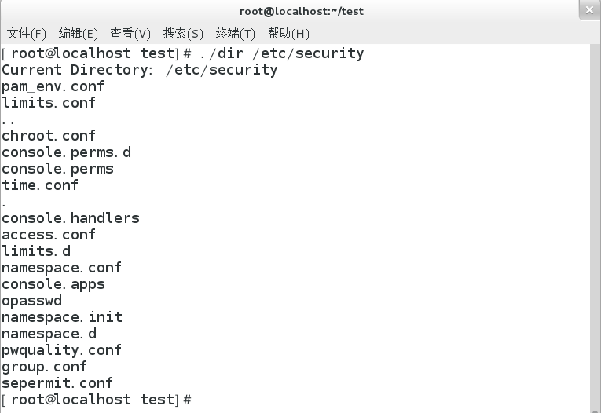
文件系统-目录操作
运行结果

